Slide 1
常用神经网络原理及学习算法
1、介绍四种类型的网络
2、神经网络的学习算法
3、感知器网络(Perceptron)
4、线性神经网络
5、 BP网络

Slide 2
6、基于二阶收敛阶的学习算法
7、 对角回归神经网络及其学习算法
8、 辐射基函数神经网络
9、 Hopfield 神经网络
10、自组织竞争(ART和SOFM）

Slide 3
介绍四种类型的网络
1、前向型
2、反馈型
3、随机型
4、自组织竞争型

Slide 4
神经网络的学习算法
1、学习算法的类型
决定性质的两个因素：拓扑结构、学习（工作）规划
2、无监督Hebb算法

Slide 5
学习算法的类型
1、死记式学习
2、有监督学习
3、无监督学习
4、无监督竞争学习
5、无监督Hebb学习
6、有、无监督混合学习
7、模拟退火学习
8、模糊学习
9、强化学习

Slide 6
死记式学习
连接权根据某种特殊记忆模式设计为不变
联想记忆、优化计算时即为此

Slide 7
有监督学习
对学习结果（网络输出）有一评价，其差值决定加权调整

Slide 8
无监督学习
自组织学习： 网络根据某种规则反复调整加权以响应输入模式的激励，直到网络形成某种有序状态
作用：抽取输入信号规律（统计规律）
学习评价标准隐含于网络内部
学习规则：Hebb 相近学习规则
必要条件：输入数据的冗余性
用途：主元分析、聚类、特征映射

Slide 9
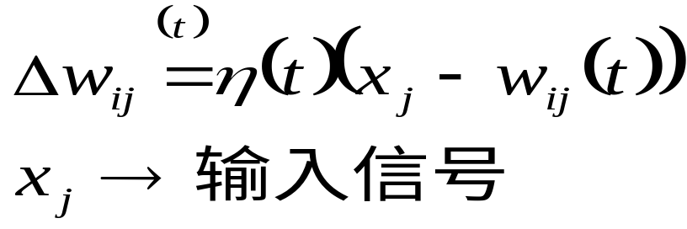
无监督竞争学习
特点：某种方法确定竞争后“获胜”神经元获胜元“1”；其它“0”
加权的调整：仅在获胜元与输入间进行（相近学习规则）

Slide 10
无监督Hebb学习
利用Hebb规划调整加权，以适合输入模式的激励

Slide 11
有、无监督混合学习
有监督学习
优点：分类精细、准确、灵活、简练
缺点：学习慢、精度差
混合学习
利用无监督学习，抽取数据特征，数据预处理；
有监督学习，处理I/O映射

Slide 12
模拟退火学习
模拟退火（Simulated Annealing）学习
思想：模拟固体在给定温度下的热平衡过程，再推广到温度变化的情况。
基于Monto Carlo迭代求解的启发式随机搜索法。
参考教材 pp106－108

Slide 13
模糊学习
特点：学习过程用模糊学进行测度，
输入量： 为经过模糊化后的模拟量
I/O关系：为模糊集的运算关系

Slide 14
强化学习
1、改善有监督学习“正确目标”，非具体信息 仅知变化趋势正确或错误
2、从环境中接受反馈信息

Slide 15
无监督Hebb学习
1、线性单元Hebb学习
2、Oja学习规则
3、Oja方法推广到非线性单元

Slide 16
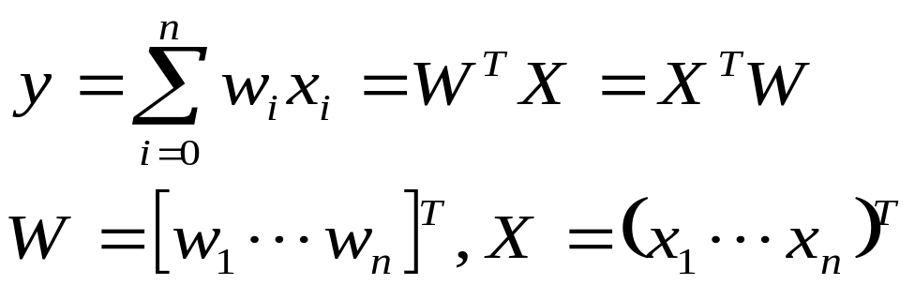
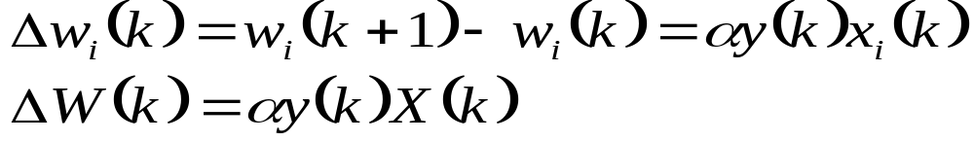
线性单元Hebb学习
Model
（1）
（2）
Hebb规则
（3）

Slide 17
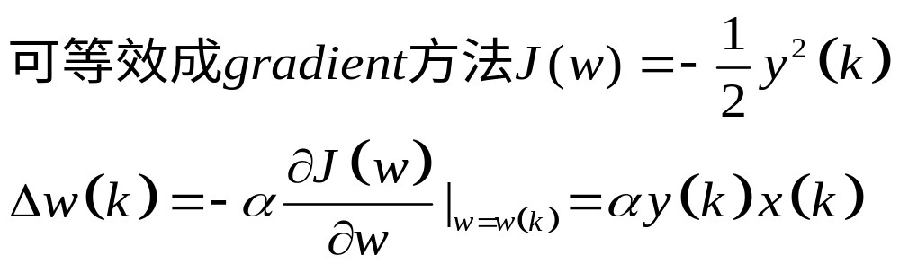
上式w(k)无限增长，学习不会停止，只存在不稳定的平衡点。

Slide 18
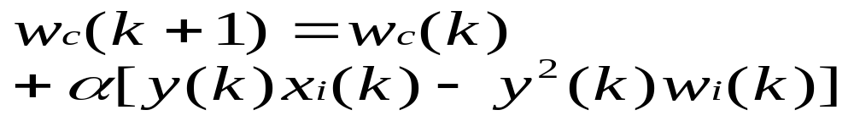
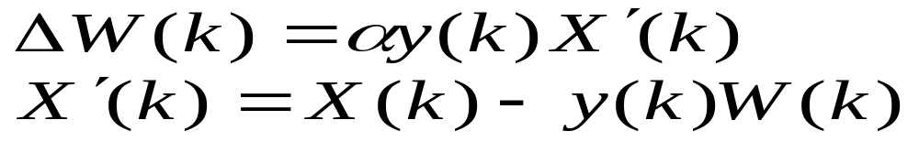
Oja学习规则
改善Hebb学习收敛， 引入与y²成比例的衰减项
（4）
（5）
向量形式：
（6）
（7）
（8）X’(k)称为等效输入

Slide 19
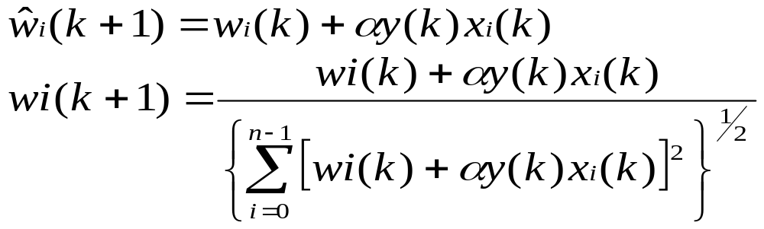
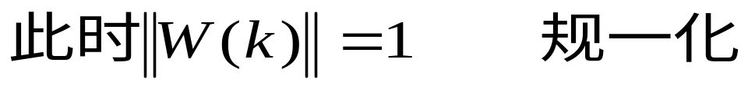
隐含竞争
Oja有自放大和竞争两作用
Oja的学习等效与规范化的Hebb学习

Slide 20
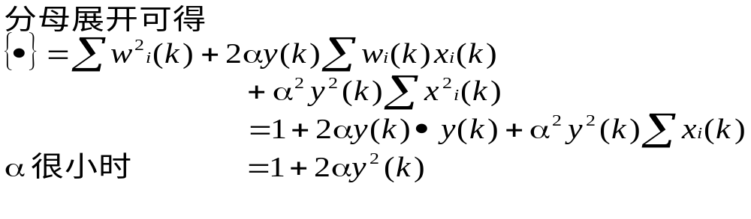
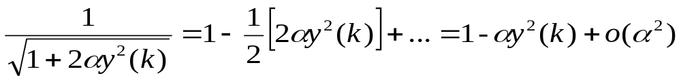
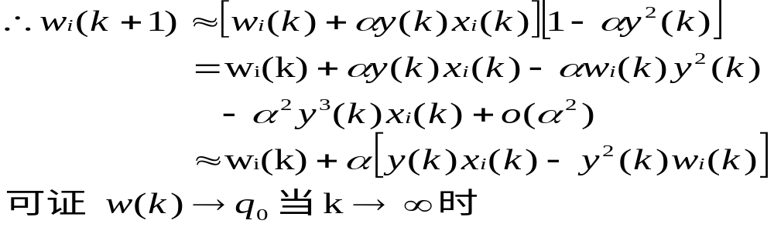

Slide 21
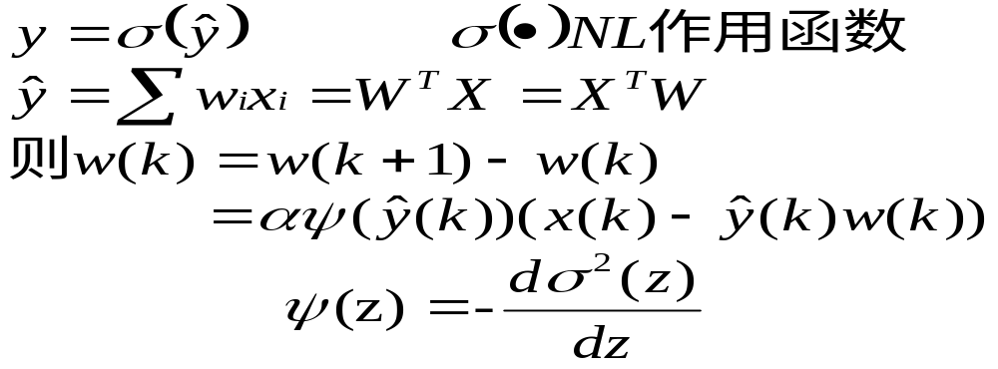
Oja方法推广到非线性单元

Slide 22
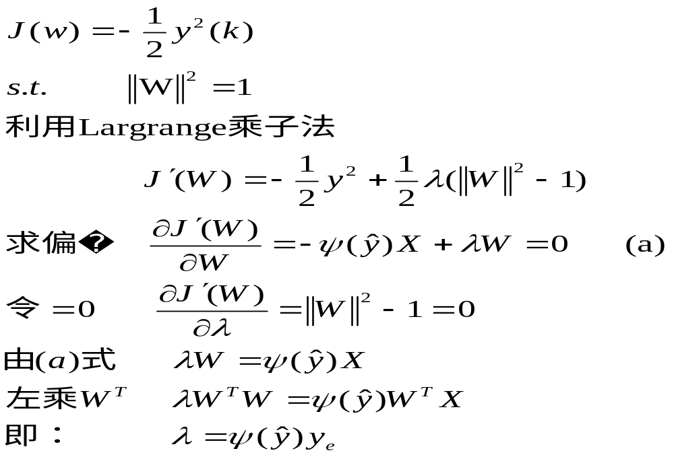
推导 可认为是以下优化问题的解

Slide 23
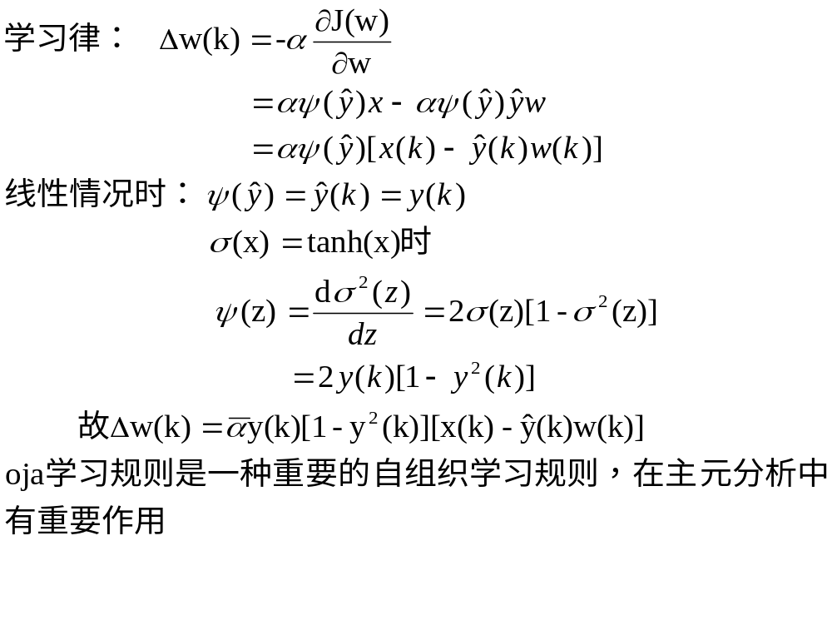

Slide 24
感知器网络
1、感知器模型
2、学习训练算法
3、学习算法的收敛性
4、例题
5、讨论

Slide 25
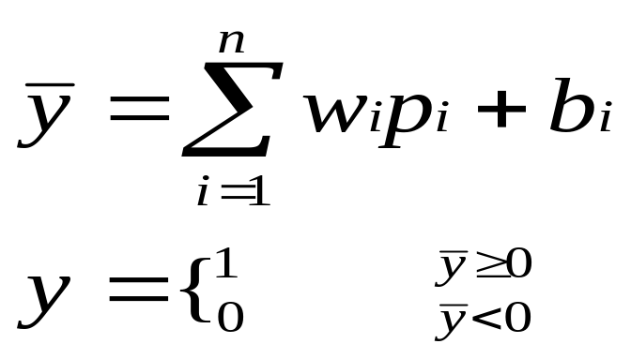
感知器神经元模型
感知器模型如图Fig2.2.1
I/O关系
图2.2.1

Slide 26
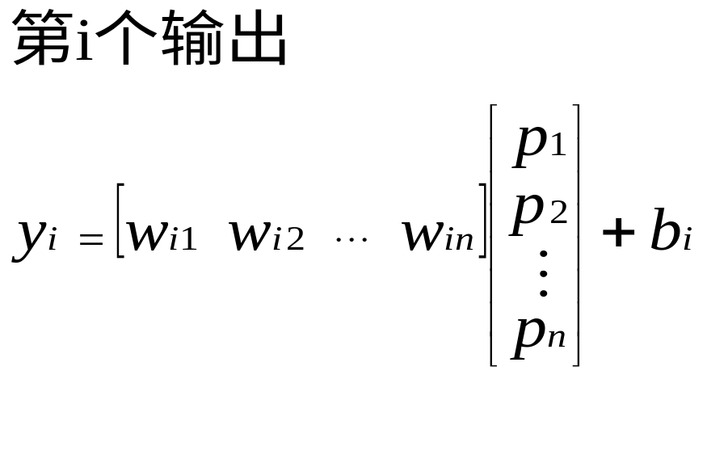
单层感知器模型如图2.2.2
定义加权系数
w_{ij}为第i个神经元到第j个神经元之间的连接值

Slide 27
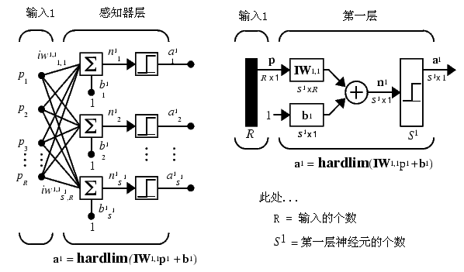
感知器神经网络模型
图2.2.2

Slide 28
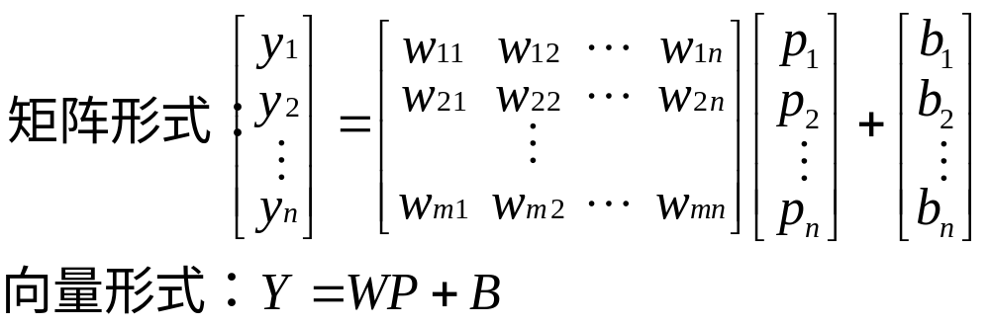
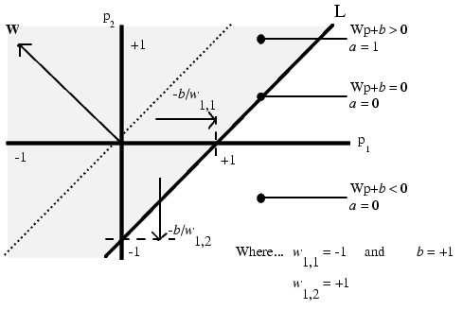
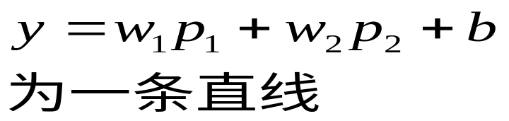
图形解释
对n=2的情况
分平面为两部分 WX+B与W正交

Slide 29
图形解释
由直线W*P+b=0将由输入矢量P₁和P₂组成的平面分为两个区域，此线与权值矢量W正交，可根据偏差b进行左右平移。直线上部的输入矢量使阀值函数的输入大于0，所以使感知器神经元的输出为1；直线下部的输入矢量使感知器神经元的输出为0。分割线可以根据所选的权值和偏差上下左右移动到期望划分输入平面的地方。

Slide 30
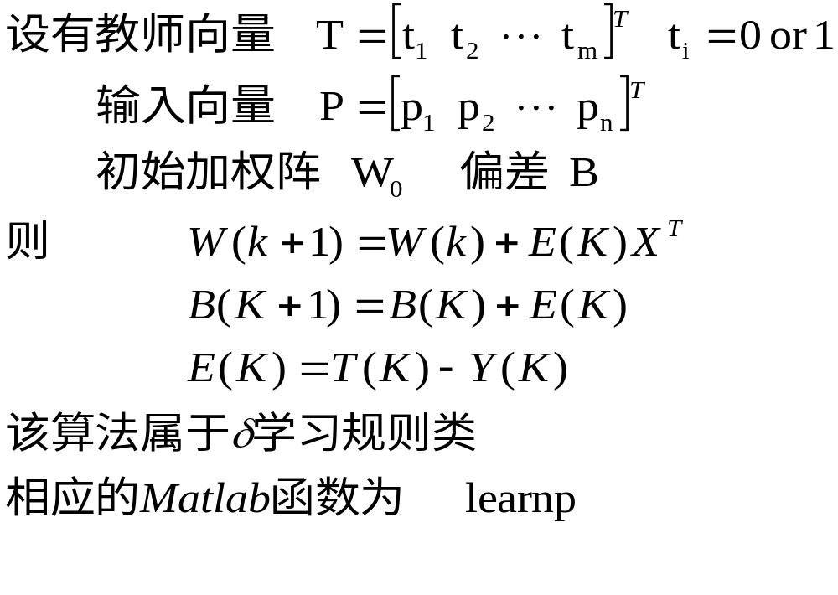
学习训练算法

Slide 31
Matlab调用
该函数的调用命令为：
[dW,LS] = learnp(W, P, Z, N, A, T, E, gW, gA, D, LP, LS)
[db,LS] = learnp(b, ones(1,Q), Z, N, A, T, E, gW, gA, D, LP, LS)
各参数的具体意义可参考神经网络工具箱的用户指南 。

Slide 32
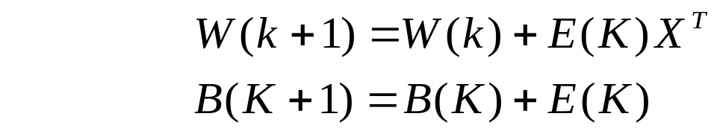
训练步骤
1）对于所要解决的问题，确定输入向量 X,目标向量T,由此确定维数及网络结构参数，n,m;
2) 参数初始化；
3）设定最大循环次数；
4）计算网络输出；
5）检查输出矢量Y与目标矢量T是否相同，如果时，或以达最大循环次数，训练结束，否则转入6）；
6）学习
并返回4）。

Slide 33
上述的整个训练过程我们可以用MATLAB工具箱中的函数train.m来完成。其调用方式如下：
[net,tr]=train(net,P,T,Pi,Ai)

Slide 34
例题
例2.1 采用单一感知器神经元解决一个简单的分类问题：将四个输入输入矢量分为两类，其中两个矢量对应的目标值为1，另两个矢量对应的目标值为0，即
输入矢量： P=[-0.5 –0.5 0.3 0.0;
-0.5 0.5 -0.5 1.0]
目标分类矢量： T=[1.0 1.0 0.0 0.0]

Slide 35
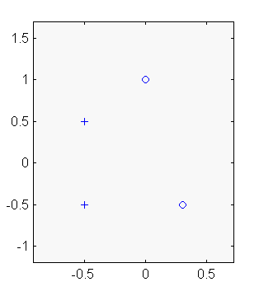
解 首先定义输入矢量及相应的目标矢量：
P=[-0.5 –0.5 0.3 0.0;
-0.5 0.5 -0.5 1.0]；
T=[1.0 1.0 0.0 0.0]；
输入矢量可以用图///来描述，
对应于目标值0的输入矢量用符
号‘0’表示，对应于目标值1的输
入矢量符号‘+’表示。
输入矢量图

Slide 36
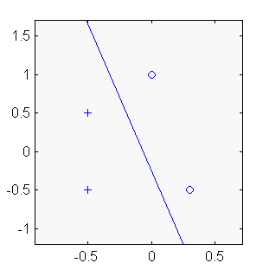
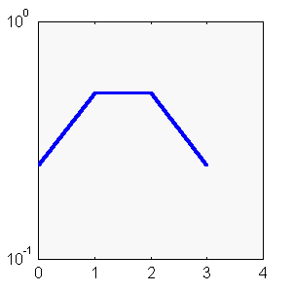
训练结束后得到如图所示的分类结果，分类线将两类输入矢量分开，其相应的训练误差的变化如图所示。这说明经过4步训练后，就达到了误差指标的要求。
分类结果 误差变化曲线

Slide 37
下面给出本例的MATLAB程序
% Example pre.m
%
clf reset
figure(gcf)
setfsize(300,300);
echo on
%NEWP —— 建立一个感知器神经元
%INIT —— 对感知器神经元初始化
%TRAIN —— 训练感知器神经元
%SIM —— 对感知器神经元仿真
pause % 敲任意键继续
clc
% P为输入矢量
P = [-0.5 -0.5 +0.3 +0.0;
-0.5 +0.5 -0.5 1.0];
% T为目标矢量
T = [1 1 0 0];
pause
% 绘制输入矢量图
plotpv(P,T);
pause
% 定义感知器神经元并对其初始化
net=newp([-0.5 0.5;-0.5 1],1);
net.initFcn='initlay';
net.layers{1}.initFcn='initwb';

Slide 38
net.inputWeights{1,1}.initFcn='rands';
net.layerWeights{1,1}.initFcn='rands';
net.biases{1}.initFcn='rands';
net=init(net);
echo off
k = pickic;
if k == 2
net.iw{1,1} = [-0.8161 0.3078];
net.b{1} = [-0.1680];
end
echo on
plotpc(net.iw{1,1},net.b{1})
pause
% 训练感知器神经元
net=train(net,P,T);
pause
% 绘制结果分类曲线
plotpv(P,T)
plotpc(net.iw{1,1},net.b{1});
pause
% 利用训练完的感知器神经元分类
p = [-0.5; 0];
a = sim(net,p)
echo off

Slide 39
学习算法的收敛性
可证：在训练样本X^{P},p=1,2,…,K是线性可分时，采用上式的学习方法，在有限次迭代后，必能归到正确解。

Slide 40
假设
A1: 输入样本 X₁, X₂,…, X_{k} 归一化；
A2: 最优加权||W*||=1；
A3: 令tq=0对应的样本X^{B}取反向。这样，W*^{T}X<0 =>W*^{T}X>0，问题简化为对所有的X^{P}，训练后可以得到W*，W*^{T}X>0

Slide 41
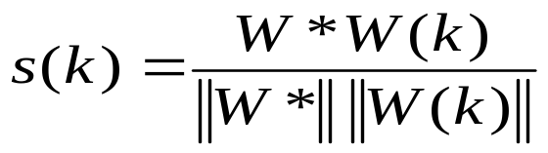
证明: 因为K个样本线性可分，所以存在W*，对任意K，W*^{T}X_{p}≥d，d>0，权值向量W和最优权值向量W*之间的余弦角cosα为
(2.5)
由学习律可得
W(k+1)=W(k)+μX(k) , μ=2ne_{q} (2.6)
式（2.6）左乘W*可得
W*W(k+1)=W* [W(k)+μX(k)] ≥W*W(k)+μd
从k=0迭代, 可得
W*W(k) ≥ W*W(0)+kμd (2.7)

Slide 42
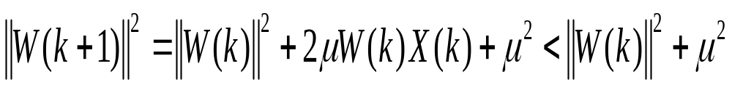
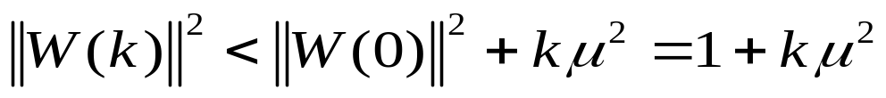
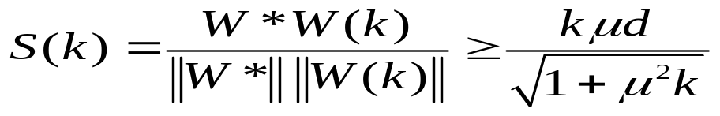
选择W(0)∈X^{P}，满足W*X^{P}>0，此时有
W*W(k) ≥kμd (2.8)
在W(k)未达到W*时，W(k)X(k)<0，所以
(2.9)
迭代可得：
(2.10)
所以,
(2.11)
当W(k)=W*时，S(k)=1，我们有
这说明在μ和d选定后，可以在有限的次数k达到最优加权W*。

Slide 43
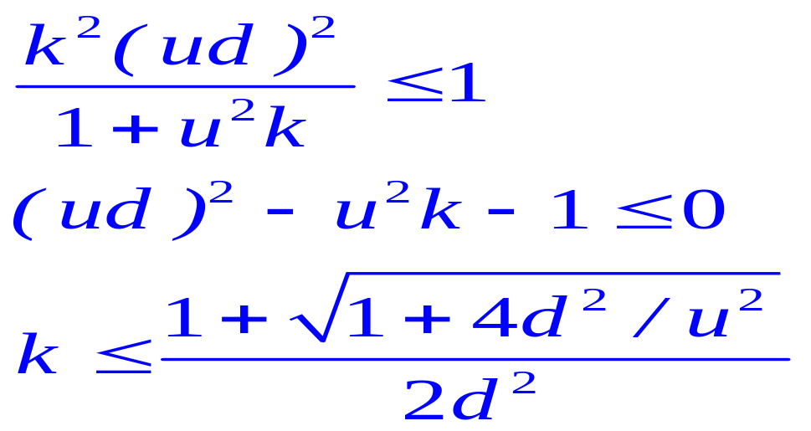
求解
得到

Slide 44
讨论局限性
1）由于激活函数为阀值函数，输出矢量只能取0，1，说已仅可以解决简单的分类问题；
2）输入矢量线性可分时，学习在有限次数内收敛；
3）输入矢量的奇异性导致较慢的收敛。比如当输入/输出矢量分别为：
P=[-0.5 –0.5 +0.3 –0.1 –80
-0.5 +0.5 –0.5 +1.0 100];
T=[1 1 0 0 1];
时，必然导致训练的困难；
4）异或问题不可解。

Slide 45
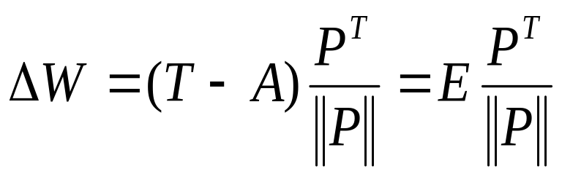
修正方法
规一化规则
在神经网络工具箱中提供了归一化感知器学习规则的函数learnpn.m。
归一化感知器学习规则相对于原始的感知器学习规则，训练时间较长，但是对于含有奇异样本的输入矢量时，归一化感知器学习规则可谓得心应手

Slide 46
感知器网络小结
本节讨论了神经网络的最初模型－感知器网络。可得出以下结论:
1. 单层感知器网络用于线性问题的分类是有效的。其学习算法在一定条件下是收敛性的；
2. 输入向量含有奇异向量时，感知器学习算法可采用规一化学习算法；
3. 单层感知器对于非线性分类问题能力有限。
感知器网络在神经网络的研究中有着重要意义和地位，其学习算法的自组织、自适应思想，是神经网络学习算法的基础。

Slide 47
线性神经网络
1、线性神经元模型
2、学习训练算法
3、例题与分析

Slide 48
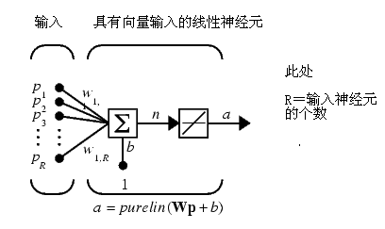
线性神经元模型
线性神经元模型如图2.3.1所示：
I/O关系
a=purelin(W*P+b)
图 2.3.1

Slide 49
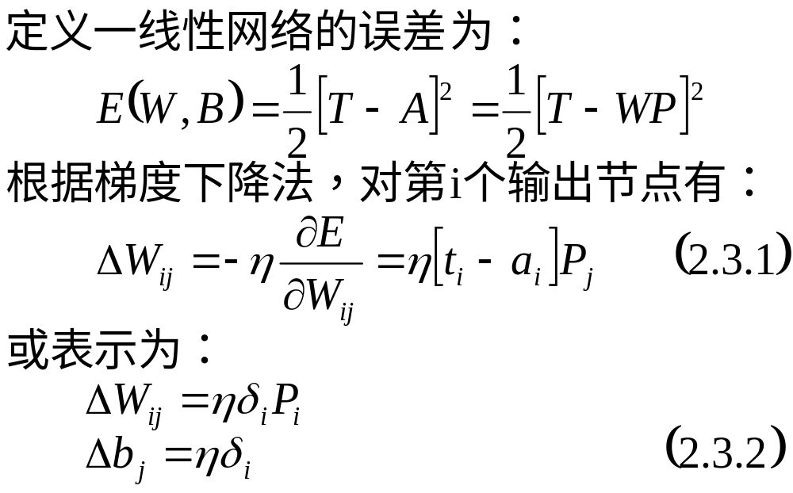
W-H学习算法

Slide 50
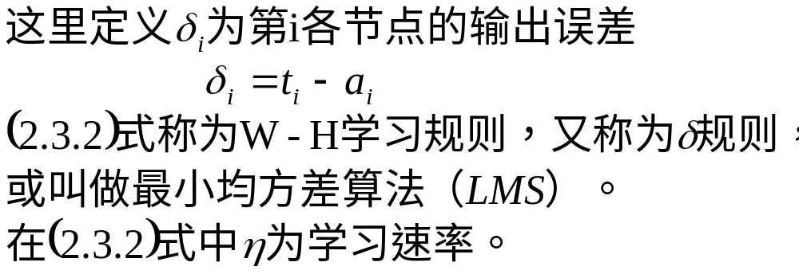

Slide 51
训练步骤：
（1）表达：计算训练的输出矢量A=W*P+B，以及与期望输出之间的误差E=T-A;
（2）检查:将网络输出误差的平方和与期望误差相比较，如果其值小于期望误差，或训练以达到事先设定的最大训练次数，这停止训练；否则继续：
（3）学习：采用W-H学习规则计算性的权值和偏差，并返回到（1）。

Slide 52
例题与分析
例2.2 设计一个简单的单层线性神经元。
解 首先，定义输入样本矢量和目标矢量
P=[+1.0 -1.2];
T=[+0.5 +1.0];
然后，利用函数newlind设计一个线性层作为单层线性神经元。
最后，利用函数sim对网络进行检验。
下面是本例的MATLAB程序。

Slide 53
% Example 3.8
%
clf;
figure(gcf)
setfsize(500,200);
echo on
clc
%NEWLIND —— 建立一个线性神经网络
%SIM —— 对线性神经网络仿真
pause
clc
P = [1.0 -1.2];
T = [0.5 1.0];
pause
%绘制误差曲面
w_range = -1:0.1:1;
b_range = -1:0.1:1;

Slide 54
ES = errsurf(P,T,w_range,b_range,'purelin');
plotes(w_range,b_range,ES);
pause
%设计一个线性神经网络
net=newlind(P,T);
W=net.iw{1,1}
b=net.b{1}
pause
%计算输出误差
A = sim(net,P);
E = T - A;
SSE = sumsqr(E)
%在误差曲面上绘制权和偏差的位置
plotep(W,b,SSE)
p = -1.2;
a = sim(net,p)
echo off

Slide 55
讨论
1）收敛性
修正的δ 学习规则，P(K)标么化
W(k+1)=W(k)+ηe(k)P(k)/||P(k)||²
||P(k)||² ＝∑P ² _{i}(k)
e(k)=t(k)-P^{T}(k)W(k)
Δ e(k)= Δ[t(k)- P^{T}(k)W(k)]= P^{T}(k)ΔW(k)
代入 Δe(k)＝－ηe(k) P^{T}(k)P(k)/||P(k)||²
=－ηe(k)
即：e(k+1)-e(k)= －ηe(k)

Slide 56
当0<1-η<1
e(k+1)->0
η∈(0,2)
实际取值范围η∈(0.1,1)
2) η可以取接近1的数。或者照以下公式
η =0.99*1/max(det[P(k)P^{T}(k)])
Matlab 中函数
lr=0.99*maxlinlr(P,1);

Slide 57
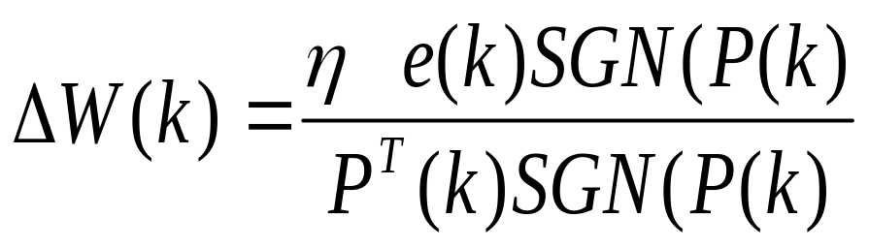
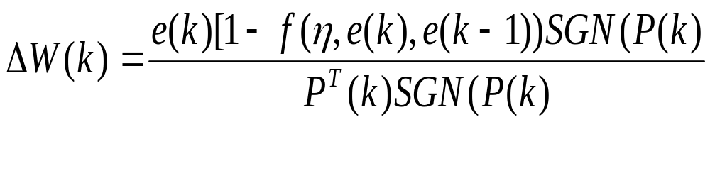
3）matlab 相关学习函数
Learnwh.m
4)2种改进学习算法
i)
收敛性结论同前 e(k+1)=(1- η)e(k)
ii)高收敛阶算法

Slide 58
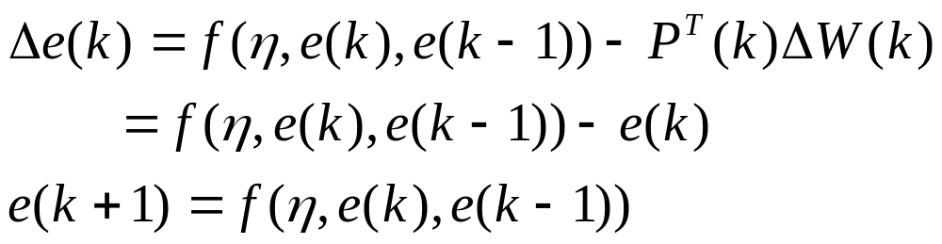
取f()不同形式，可以得到不同的收敛阶次
E(k+1)=ηe(k)e(k+1) 1.618
E(k+1)= [ηe(k)]² 2
E(k+1)= [ηe(k)]³ 3
注意问题 收敛区域不同

Slide 59

注意问题 收敛区域不同η
大范围
其余 必须
η|e(k)|_{max}<1
否则 不收敛
e(k+1)=(1- η)e(k)

Slide 60
BP 网络
感知器网络和Adaline，都存在一定缺点。
单层感知器：硬限幅函数 为作用函数，只能解决简单的分类问题。
硬限幅函数的不可微分特性，使其扩展到多层感知器时带来权值修正的困难。
Adaline网络采用线性作用函数，处理复杂非线性问题的能力相对较弱。
线性函数 可微分函数，学习算法 线性优化。
采用线性作用函数的多层网络等效为一个单层线性网络，因此，简单地从结构上扩展adaline 并不能加强它处理非线性问题的能力。

Slide 61
结合二者的长处。
将感知器网络结构扩展到多层，其作用函数采用一种可微分的函数，这就形成了功能比较强大的多层前向网络。
由于多层前向网络采用反向传播学习算法（Back Propagation），通常人们将其称为BP网络。

Slide 62
主要用途
BP网络主要用于：
（1）函数逼近：用输入矢量和相应的输出矢量训练网络逼近某个函数；
（2）模式识别：用一个特定的输出矢量将它与输入矢量联系起来；
（3）分类：把输入矢量以所定义的合适的方法进行分类；
（4）数据压缩：减少输出矢量维数以便于传输或存储。
在人工神经网络的实际工程应用中，特别在自动控制领域中，大多数神经网络模型是采用BP网络或它的变化形式，它也是前向网络的核心部分，体现了人工神经网络最精华的部分。

Slide 63
BP网络主要内容
1、BP网络模型
2、学习训练算法
3、对应的MATLAB训练函数
4、例题
5、BP网络设计问题
6、限制与不足
7、BP算法改进

Slide 64
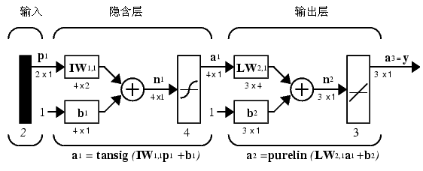
BP网络模型
BP网络模型如图2.4.1所示:
图 2.4.1

Slide 65
I/O 关系
I->H
a 1 = tansig (IW _{1,1} p ₁ +b ₁ )
tansig(x)=tanh(x)=(e^{x}-e^{-x})/(e^{x}+e^{-x})
H->O
a 2 = purelin (LW _{2,1} a ₁ +b ₂ )
输入层神经元个数 n
隐含层神经元个数 n1
输出层神经元个数 s2

Slide 66
学习（训练）
输入q组样本 p₁,p₂,...,p_{q} p_{i}∈R^{n}
期望输出 T₁,T₂,...,T_{q}, T ∈R^{s2}
网络输出 a2₁,a2₂,...,a_{2q} a₂∈R^{s2}
解决方法 误差最小
实质为一个优化问题
思路1: 梯度法(gradient)
找出误差与加权系数的关系
得到加权系数改变的规律

Slide 67
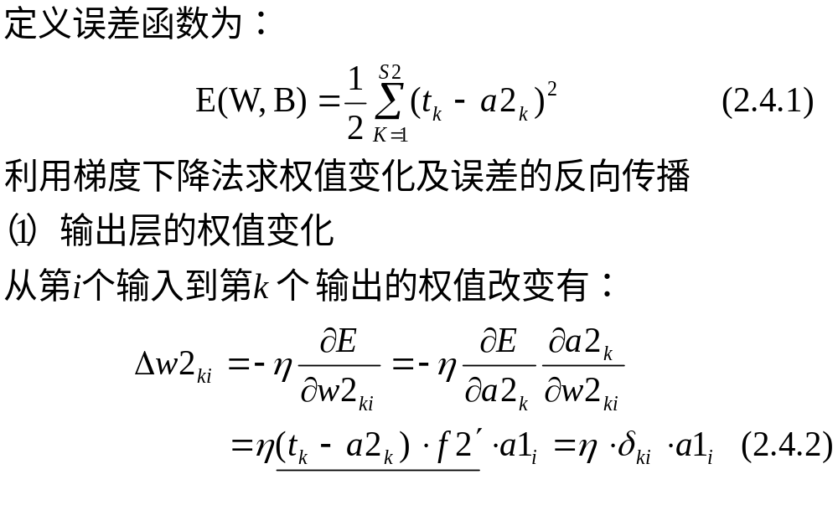
学习训练算法

Slide 68
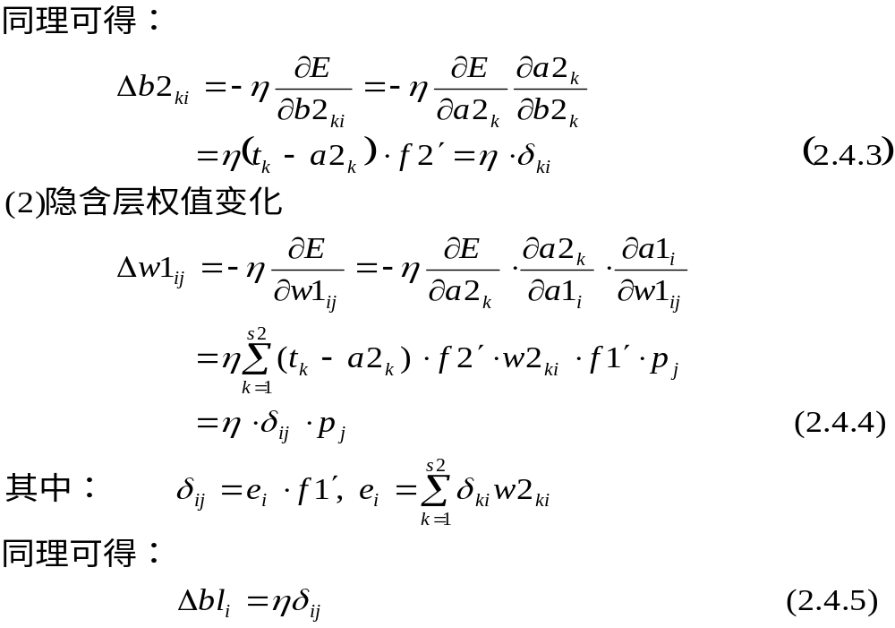

Slide 69
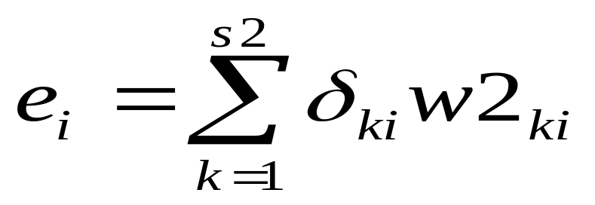
BP算法解释
输出层误差 e_{j}(j=1-s2)
隐含层误差 e_{i}(i=1-n1)
e_{i}与e_{j}的关系？
e_{i}可以认为是由e_{j}加权组合形成的。由于作用函数的存在，e_{j}的等效作用为δ _{j}
δ _{i}=e_{j}f '()

Slide 70
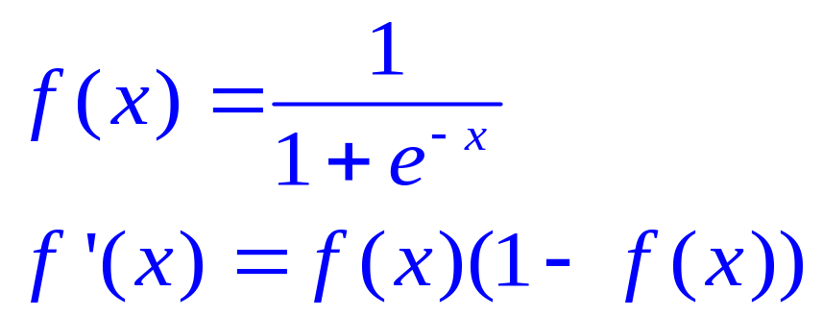
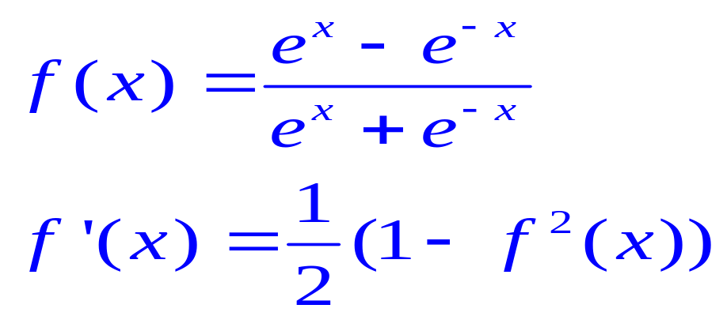
导数
logsig
matlab 函数：dA_dN = dlogsig(N,A)
tansig
matlab 函数：dA_dN = dtansig(N,A)

Slide 71


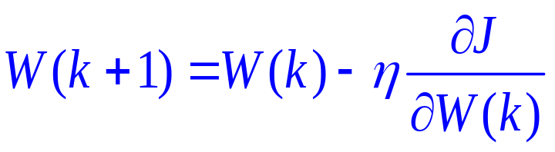
BP算法的理论分析
学习算法：
此处：
W*为最优加权值。
由梯度法

Slide 72
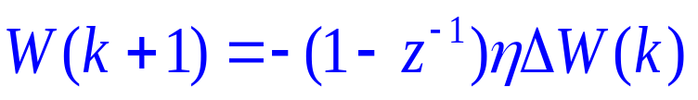
改写成差分方程，可得
因此，传统梯度法等效为一个积分控制器

Slide 74
MATLAB函数
旧版下的训练函数为：trainbp.m
Tp=[disp_freq max_epoch err_goal lr];
[w,b,epochs,errors]=trainbp(w,b,’F’,P,T,Tp);
‘F’为网络的激活函数名：‘tansig’,’logsig’,’purelin’
而在新版下完全不同：
首先建立一个网络 net=newff([-2 2],[5 1],{‘tansig’ ‘purelin’},’traingd’);
计算输出： y1=sim(net,P);

Slide 75
绘图： plot(P,T,’*’);
训练： [net,tr]=train(net,P,T);
训练函数有很多种，如：traingd,traingdm,traingdx,trainlm
在训练之前要对网络进行初始化，并设置好训练参数。
初始化： net.iw{1,1}=W10;
net.b{1}=B10;
net.lw{2,1}=W20;
net.b{2}=B20;

Slide 76
参数设置：
net.trainParam.epochs=100; %最大训练次数
net.trainParam.goal=0.01; %训练所要达到的精度
net.trainParam.show=10; %在训练过程中显示的频率
net.trainParam.lr=0.1; %学习速率

Slide 77
例题—函数逼近
例2.3 应用两层BP网络来完成函数逼近的任务，其中隐含的神经元个数选为5个。网络结构如图2.4.1所示。
图：2.4.1

Slide 78
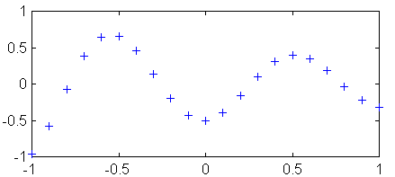
解 首先定义输入样本和目标矢量
P=-1:.1:1;
T=[-.9602 -.5770. –.0729 .3771 .6405 .6600
.4609 …. 1336 -.2013 -.4344 -.5000 -.3930
-.1647 .0988 …
.3072 .3960 .3449 .1816 -.0312 -.2189 -.3201];
上述数据的图形如图2.4.2所示。
图：2.4.2

Slide 79
利用函数newff建立一个bp神经元网络
net=newff(minmax(P),[5 1],{‘tansig’ ‘purelin’}, ‘traingd’, ‘learngd’, ‘sse’);
然后利用函数train对网络进行训练
net.trainParam.show=10;
net.trainParam.epochs=8000;
net.trainParam.goal=0.02;
net.trainParam.lr=0.01;
[net,tr]=train(net,P,T);

Slide 80
图2.4.3至图2.4.6给出了网络输出值随训练次数的增
加而变化的过程。图2.4.7给出了454次训练后的最终
网络结果，以及网络的误差纪录。
同时还可以用函数sim来计算网络的输出
a1=sim(net,P)
下面给出本例的MATLAB程序

Slide 81
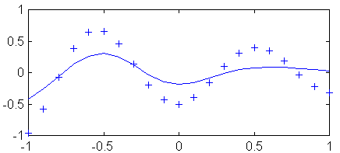
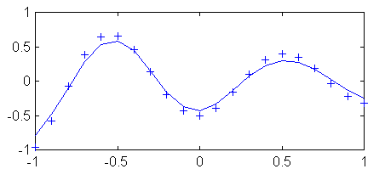
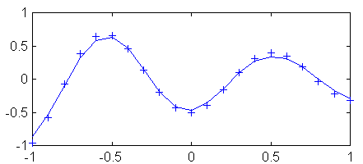
图2.4.3 训练100次的结果 图2.4.4 训练200次的结果
图2.4.5 训练300次的结果 图2.4.6 训练400次的结果

Slide 82
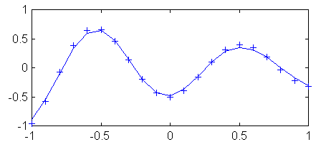

图2.4.7 训练结束后的网络输出与误差结果

Slide 83
% Example 3.13
%
clf;
figure(gcf)
setfsize(500,200);
echo on
%NEWFF — 建立一个BP网络
%TRAIN — 对BP网络进行训练
%SIM —对BP网络进行仿真
pause
P = -1:.1:1;
T = [-.9602 -.5770 -.0729 .3771 .6405 .6600 .4609 ...
.1336 -.2013 -.4344 -.5000 -.3930 -.1647 .0988 ...
.3072 .3960 .3449 .1816 -.0312 -.2189 -.3201];
plot(P,T,'+');
title('Training Vectors');
xlabel('Input Vector P');
ylabel('Target Vector T');
pause
net=newff(minmax(P),[5 1],{'tansig' 'purelin'},'traingd','learngd','sse');
echo off
k = pickic;
if k == 2
net.iw{1,1} = [3.5000; 3.5000; 3.5000; 3.5000; 3.5000];

Slide 84
net.b{1} = [-2.8562; 1.0774; -0.5880; 1.4083; 2.8722];
net.lw{2,1} = [0.2622 -0.2375 -0.4525 0.2361 -0.1718];
net.b{2} = [0.1326];
end
net.iw{1,1}
net.b{1}
net.lw{2,1}
net.b{2}
pause
echo on
me=8000;
net.trainParam.show=10;
net.trainParam.goal=0.02;
net.trainParam.lr=0.01;
A=sim(net,P);
sse=sumsqr(T-A);
for i=1:me/100
if sse<net.trainparam.goal,i=i-1;break,end
net.trainParam.epochs=100;
[net,tr]=train(net,P,T);
trp((1+100*(i-1)):(max(tr.epoch)+100*(i-1)))=tr.perf(1:max(tr.epoch));
A=sim(net,P);
sse=sumsqr(T-A);

Slide 85
plot(P,T,'+');
hold on
plot(P,A)
hold off
pause
end
message=sprintf('Traingd, Epoch %%g/%g, SSE %%g\n',me);
fprintf(message,(max(tr.epoch)+100*(i-1)),sse)
plot(trp)
[i,j]=size(trp);
hold on
plot(1:j,net.trainParam.goal,'r--')
hold off
title('Error Signal')
xlabel('epoch')
ylabel('Error')
p = 0.5;
a = sim(net,p)
echo off

Slide 86
BP网络训练的几种模式
批处理模式(batch mode)
训练过程以所有样本为一个epoch。训练时计算出所有样本的整体误差后，加权系数才调整。
matlab 函数
trainb，非直接调用，用net.trainFcn说明
模式学习模式(pattern mode)
训练过程输入一个样本，计算学习误差，调整加权系数。
matlab 函数
trainc，trains, trainr非直接调用，用net.trainFcn 说明

Slide 87
BP网络设计问题
在进行BP网络的设计时，一般应从网络的层数，
每层中的神经元个数和激活函数、初始值以及学习速
率等几个方面来进行考虑。下面讨论各自的选取原则。
1.网络的层数；
2.隐含层的神经元数；
3.初始权值的选取；
4.学习速率；
5.期望误差的选取。

Slide 88
网络的层数
理论上已经证明：具有偏差和至少一个S型隐含层加上一个线性输入层的网络，能够逼近任何有理函数。
增加层数可以进一步的降低误差，提高精度，但同时也使网络复杂化。
另外不能用仅具有非线性激活函数的单层网络来解决问题。因为能用单层网络完美解决的问题，用自适应线性网络也一定能解决，而且自适应线性网络的运算速度还要快。而对于只能用非线性函数解决的问题，单层精度又不够高，也只有增加层才能达到期望的结果。

Slide 89
隐含层神经元数
网络训练精度的提高，可以通过采用一个隐
含层，而增加其神经元数的方法来获得，这在结
构实现上，要比增加更多的隐含层要简单的多。
为了对隐含层神经元数在网络设计时所起的
的作用有一个比较深入的理解，下面先给出一个
有代表性的实例，然后从中得出几点结论。

Slide 90

例：用两层BP网络实现“异或”功能。
网络要实现如下的输入/输出功能：
对于一个二元输入网络来说，神经元数即为分割
线数。所以隐含层神经元数应≥2。

Slide 91
图2.4.8（a）中，输出节点与隐含层节点相同，
显然该输出层是多余的，该网络也不能解决问题，
因此需要增加隐含层的节点数。
在此例中，隐含层中神经元数为多少时最佳？
我们针对sl=2，3，4，5，6以及为20、25和30时对
网络进行设计。选择误差目标为err_goal=0.02,并通
过对网络训练时所需的循环次数和训练时间的情况
来观察网络求解效果。整个网络的训练结果如表
2.4.1所示。

Slide 92
表2.4.1 sl=2，3，4，5，6，20，25和30时的网络训练结果
Sl | 时间（秒） | 循环次数
2 | 5.71 | 118
3 | 4.40 | 90
4 | 4.39 | 88
5 | 4.45 | 85
6 | 4.62 | 85
20 | 3.57 | 68
25 | 4.06 | 72
30 | 5.11 | 96

Slide 93
我们评价一个网络设计的好坏，首先是它的精度，
再一个就是训练时间。
从表2.4.1总可以看出下面几种情况：
1）神经元数太少，网络不能很好的学习，需要训
练的次数也多，训练精度也不高；
2）一般而言，网络隐含层神经元的个数sl越多，
功能越大，但当神经元数太多，会产生其它的问题。
3）当sl=3,4,5时，其输出精度都相仿，而sl=3是的
训练次数最多。
一般的讲，网络 sl 的选择原则是：在能够解决问
题的前提下，再加上一个到两个神经元以加快误差的下
降速度即可。

Slide 94

初始权值的选取
一般取初始权值在（-1，1）之间的随机数。
另外，威得罗等人在分析了两层网络是如何对一
个函数进行训练后，提出一种选定初始权值的策略：
选择权值的量级为 ，其中s1为第一层神经元数，r
为输入个数。在旧版MATLAB（版本低于5.2）工具箱
中可采用函数nwlog.m或nwtan.m来初始化隐含层权值。
而在新版MATLAB工具箱中，统一用函数init.m
对网络进行初始化。

Slide 95
学习速率
学习速率决定每一次循环训练中所产生的权
值变化量。大的学习速率可能导致系统的不稳定；
但小的学习速率导致较长的训练时间，可能收敛
很慢，不过能保证网络的误差值不跳出误差表面
的低谷而最终趋于误差最小值。所以一般情况下
倾向于选取较小的学习速率以保证系统的稳定性。
学习速率的选取范围在0.01~0.8之间。

Slide 96
对于较复杂的网络，在误差曲面的不同部位
可能需要不同的学习速率。为了减少寻找学习速
率的训练次数以及训练时间，比较合适的方法是
采用变化的自适应学习速率，使网络的训练在不
同的阶段设置不同大小的学习速率。

Slide 97
期望误差的选取
在设计网络的训练过程中，期望误差值也应
当通过对比训练后确定一个合适的值，这个所谓
的“合适”,是相对于所需要的隐含层的节点数来确
定的。一般情况下，作为对比，可以同时对两个
不同期望误差值的网络进行训练，最后通过综合
因素的考虑来确定采用其中一个网络。

Slide 98
限制与不足
（1）需要较长的训练时间
这主要是由于学习速率太小所造成的。可采用变化的学习速率或自适应的学习速率来加以改进。
（2）完全不能训练
这主要表现在网络的麻痹上。通常为了避免这种情况的产生，一是选取较小的初始权值，二是采用较小的学习速率。
（3）局部最小值
采用多层网络或较多的神经元，有可能得到更好的结果。

Slide 99
BP算法的改进
BP算法改进的主要目标是为了加快训练速度，
避免陷入局部极小值和改善其它能力。本节只讨论
前两种性能的改进方法的有关内容。
（1）带动量因子算法；
（2）自适应学习速率；
（3）改变学习速率的方法；
（4）作用函数后缩法；
（5）改变性能指标函数。

Slide 100

带动量因子算法
该方法实在反向传播法的基础上在每一个权值
的变化上加上一项正比于前次权之变化的值，并根
据反向传播法来产生新的权值变化。带有附加动量
因子的权值调节公式为：
（2.4.6）
其中k为训练次数，mc为动量因子，一般取0.95左右。

Slide 101



附加动量法的实质是将最后一次权值变化的
影响，通过一个动量因子来传递。以此方式，当
增加动量项后，促使权值的调节向着误差曲面底
部的平均方向变化，当网络权值进入误差曲面底
部的平坦区时， 将变得很小，于是，
从而防止了 的出现 ，有助于使网络从误差曲面的局部极小值中跳出。

Slide 102
在MATLAB工具箱中，带有动量因子的权值修
正法是用函数learnbpm.m来实现的。对网络进行训
练可用函数traingdm.m。我们可以用函数newff.m建
立一个用附加动量法训练的BP网络：
net=newff(minmax(P),[5 1],{'tansig' 'purelin'},'traingdm','learngm','sse');

Slide 103

自适应学习速率
对于一个特定的问题，要选择适当的学习速率并
不是一件容易的事情。对训练开始初期功效很好地学
习速率，不见得对后来的训练合适。为了解决值一问
题，人们自然会想到在训练过程中自动调整学习速率。
下面给出一个自适应学习速率的调整公式：
（2.4.7）
初始学习速率η(0)的选取范围可以有很大的随意性。

Slide 104
MATLAB工具箱总带有自适应学习速率进行反向
传播训练的函数为：traingda.m。使用方法为：
[net,tr]=traingda(net,Pd,Tl,Ai,Q,TS,VV)
或者，
先设置 net.trainFcn=‘traingda’
然后进行训练 net=train(net,P,T);
例2.4 沿用例2.3中的输入矢量和目标矢量。
同其他训练函数的调用方法一样，这个训练过程
函数的应用非常简单。下面给出本例的MATLAB程序。

Slide 105
% Example
%
clf;
figure(gcf)
setfsize(500,200);
echo on
%NEWFF — 建立一个BP网络
%TRAIN — 对网络进行训练
%SIM — 对网络进行仿真
pause
P = -1:.1:1;
T = [-.9602 -.5770 -.0729 .3771 .6405 .6600 .4609 ...
.1336 -.2013 -.4344 -.5000 -.3930 -.1647 .0988 ...
.3072 .3960 .3449 .1816 -.0312 -.2189 -.3201];
plot(P,T,'+');
title('Training Vectors');
xlabel('Input Vector P');
ylabel('Target Vector T');
pause
net=newff(minmax(P),[5 1],{'tansig' 'purelin'},'traingda','learngd','sse');
echo off
k = pickic;

Slide 106
if k == 2
net.iw{1,1} = [3.5000; 3.5000; 3.5000; 3.5000; 3.5000];
net.b{1} = [-2.8562; 1.0774; -0.5880; 1.4083; 2.8722];
net.lw{2,1} = [0.2622 -0.2375 -0.4525 0.2361 -0.1718];
net.b{2} = [0.1326];
end
net.iw{1,1}
net.b{1}
net.lw{2,1}
net.b{2}
pause
echo on
net.trainparam.lr_inc=1.05;
net.trainParam.epochs=8000;
net.trainParam.show=10;
net.trainParam.goal=0.02;
net.trainParam.lr=0.01;
[net,tr]=train(net,P,T);
pause
A=sim(net,P);
plot(P,T,'+');
hold on
plot(P,A)
hold off
p = 0.5;
a = sim(net,p)

Slide 107


仅训练了121次就达到了误差目标0.02的目的。
图2.4.9给出了学习速率在训练过程中的纪录。误
差平方和的记录在图2.4.10中。
图2.4.9 图2.4.10
训练中的学习速率 训练中的误差纪录

Slide 108
从中可以看出：在训练的初始阶段，学习速率
是以直线形式上升。当接近误差最小值时，学习速
率又自动的下降。注意误差曲面有少于的波动。
可以将动量法和自适应学习速率结合起来以利
用两方面的优点。MATLAB工具箱中traingdx.m函
数可以实现此功能。其调用方式和函数traingda.m的
调用方式一样。

Slide 109
改变学习速率方法
学习速率的局部调整法基于如下的几个直观的推断：
1）目标函数中的每一个网络可调参数有独立的学习速率；
2）每一步迭代中，每个学习速率参数都能改变；
3）在连续几次迭代中，若目标函数对某个权导
数的符号相同，则这个权的学习速率要增加；
4）在连续几次迭代中，若目标函数对某个权导数的符号相反，则这个权的学习速率要减小。

Slide 110

δ-δ规则
式（2.4.8）的学习规则虽然和上述推断一致，但在应用时还存在一些潜在的问题。

Slide 111
例如,若在连续两次迭代中，目标函数对某个权
的导数具有相同的符号，但他们的权值很小，则对
应于那个权值的学习速率的正调整也很小。另一方
面，若在两次连续的迭代中，目标函数对某个权的
导数具有相反的符号和很大的值，则对应于那个权
学习速率的负调整也很大。在这两种情况下，就难
于选择合适的步长参数γ。
上述问题可以用δ-bar-δ方法来克服。

Slide 112

δ-bar-δ方法

Slide 113
从这些调整规则可得到如下结果：
（1）δ-bar-δ学习规则与δ-δ学习规则的机理相似，
也满足推论3和4。在连续两次迭代中，若D _{ij}(k)与
S_{ij}(k-1)的符号相同，则对应的学习数量增加一个常
数a。令一方面，若D _{ij}(k)与S_{ij}(k-1)的的符号相反，
则对应的学习速率按现行值b的比例减小。其它情况
学习速率不变。
（2）学习速率a_{ij}(k)的增长是线性的，但衰减是
指数性的。线性增长可以防止学习速率过快增加，
而指数衰减意味着学习速率下降很快，但仍保持正
值。

Slide 114

作用函数后缩法
实验证明，采用此方法，收敛时间平均可减
少30~50%。当然，若采用此方法来训练网络，其
训练程序需要设计者自己编写一部分。

Slide 115
改变性能指标函数
1、综合目标函数
2、GEBP学习算法

Slide 116


综合目标函数
前面定义的性能指标函数是一个二次函数：
下面给出一个广义性能指标函数：

Slide 117




分析：当λ=1时， ，即优化
按单一的二次型目标函数进行。
E/的选择是采用综合目标函数的关键问题。研
究表明，一个合理选择是使G(0)=E/逼近于绝对值误
差准则（即L1—范数）。取
式中，β是一个可控参数。
当β足够大时
即此时 G(0)逼近于二次误差准则（即L₂—范数）。
当β足够小时， ，
即此时G(0)逼近于绝对值误差准则。

Slide 118

基于综合目标函数的BP学习算法

Slide 119


Slide 120
BP 网络复习（书p32)
1〕主要作用
a)函数逼近－－利用输入输出样本训练网络逼近某 函数
b) 模式识别－－识别特定的模式（输入对应特定的输出）
c) 分类－－ 以合适的方式对输入矢量进行分类
d) 数据压缩－－减少输出矢量的维数
2〕基本结构
至少包含一个隐含层

Slide 121
3〕学习算法
误差反向传播(EBP)
思路：由给定的I/o样本，计算网络输出，得出误差，误差反向传播，修正加权，直到满足期望的误差指标。
4〕数学解释
a) 连续函数可以表示为基函数的加权组合，如Fourier 变换（级数）等。
BP网络隐含层输出为基函数的输出，输出层为其加权组合（线性或非线性的），采用连续的非线性映射，使逼近任意连续非线性函数。
b) 权值修正等效为非线性优化问题，可以采用非线性优化的许多算法，梯度，Gauss-Newton法，最小二乘法等

Slide 122
计算机练习
1〕BP网络用于函数逼近
见word文件—作业.doc
2〕BP网络用于Xor问题
p=[0 0 1 1;0 1 0 1];
t=[0 1 1 0];

Slide 124
基于二阶收敛阶的学习算法
(参考书p37,p54, p66,p197)
1、牛顿法简介
2、基本原理
3、含有一个隐含层的网络

Slide 125




牛顿法简介
二阶学习算法是在牛顿法的基础上提出来的。
下面简要介绍牛顿法。 数值求解优化问题：
数量： 牛顿法：
矩阵：
H为Hession阵。定义为

Slide 126


Slide 127


Slide 128

基本原理（两层网络）
记号：q个输入样本对（x_{i},y_{i}）i=1,2,…,q;
输入维数n，输出维数m。极小化误差评价函数

Slide 129


Slide 130


Slide 131


Slide 132

含有一个隐含层的网络

Slide 133


Slide 134
对角回归神经网络及其学习算法
(p330)
1、基本结构
2、学习算法
3、η的选择，学习算法收敛性的讨论

Slide 135



基本结构
对角回归神经网络是一个三层的网络。网络
的结构示意图如图2.6.1所示。
图4.6.1 对角回归神经网络结构图
图中 为对角回归元。Matlab 中为elman 网络.

Slide 136
特点
隐含层引入局部输出反馈
可以产生时变模式
提高对动态系统的建模能力
所需要训练的参数增多；
动态系统，存在稳定性问题。

Slide 137
MATLAB 函数
例
P = round(rand(1,20));
T = [0 (P(1:end-1)+P(2:end) == 2)];
Pseq = con2seq(P);
Tseq = con2seq(T);
net = newelm([0 1],[10 1],{'tansig','logsig'});
net = train(net,Pseq,Tseq);
Y = sim(net,Pseq)

Slide 138

I/0关系
对角回归元

Slide 139


学习算法
在此采用的性能指标函数为:
所采用的学习算法为动态BP算法：
W为三种情况之一：W1,W2,WD

Slide 140

由此，归纳学习算法如下：

Slide 141


Slide 142

η的选择，学习算法收敛性的讨论
选择

Slide 143


Slide 144


